Slide 1

小波变换
第 9章 小波变换基础
第10章 离散小波变换的多分辨率分析
第11章 正交小波构造
第12章 双正交小波、小波包及小波提
升方案
第13章 基于小波变换的信号奇异性检
测及去噪

Slide 2
第9章 小波变换基础
9.1 小波变换的定义
9.2 小波变换的特点
9.3 连续小波变换的计算性质
9.4 小波变换及小波容许条件
9.5 重建核与重建核方程
9.6 小波的分类
9.7 连续小波变换的计算
9.8 尺度离散化的小波变换及小波标架

Slide 3
9.1 小波变换的定义
定义：
小波变换（Wavelet Transform）
给定
基本函数，母小波
及：
伸缩和移位变量
令：
可得到一族函数

Slide 4
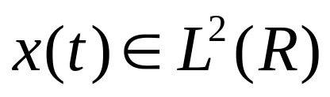
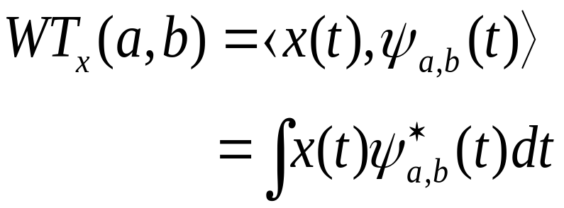
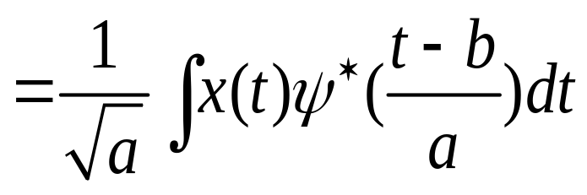
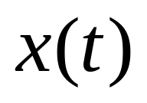
给定信号
定义
为信号 的小波变换 。
几点说明：
1. 母小波 和信号 都应当是能量信号；
2. 可以是实函数，也可以是复函数；

Slide 5
是尺度变量， 是移位变量，二者都可是连续
的，也可以是离散的。
的范围是 ； 的范围是
可以看作是一族基函数，因此，信号的小
波变换可以看作是信号在这一族基函数上的分解；
小波变换 是双变量 和 的函数，
由后面的讨论可知，小波变换也是时频分布的一种
表示形式。

Slide 6
6. 的作用是保证 作伸缩和位移后，能量不变：
的作用是把基本小波 作伸缩，从而改
变分析的频率中心，同时也决定了频域分析的分辨
率； 的作用是决定对 分析的时间中心，
如下图所示：

Slide 7
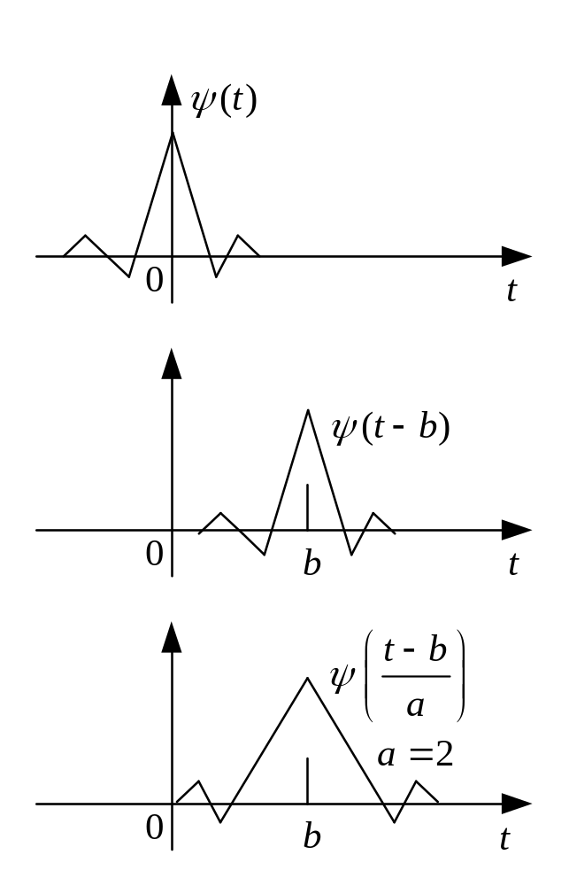
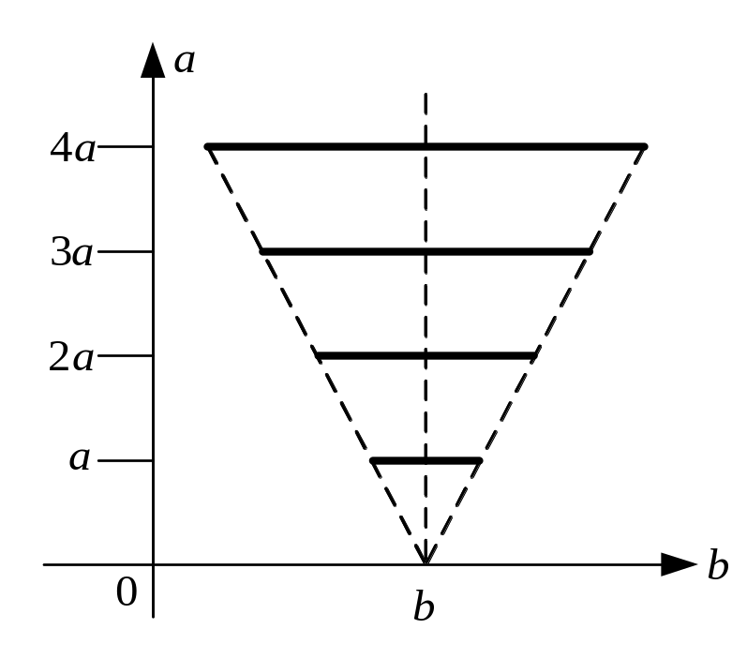

Slide 8
8. 由上面的讨论可知，小波分析犹如用一个显微镜观
察一个物体，如图所示。小波：“数学显微镜”。
以较高频率进行分析
以较低频率进行分析
镜头平移方向
镜头推进方向

Slide 9
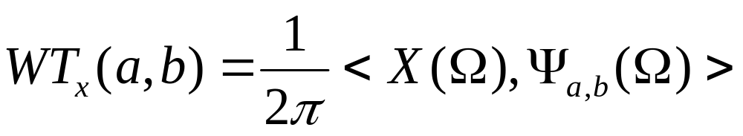
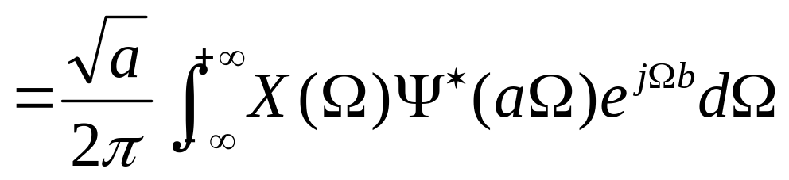
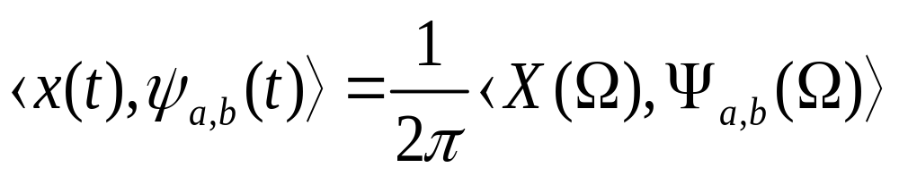
9. 小波变换也可以从频域来定义：
证明：
Parsevals 定理
结论得证！

Slide 10
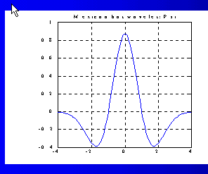
10. 小波，顾名思义，是一个“小的波”，我们希望它在时域和频域都是紧支撑（compactly supported)的，当然，还希望它有着一系列其他好的性质，后面讨论。
墨西哥草帽小波
Haar小波

Slide 11
11. 小波理论是80年代后期发展起来的应用数学分支。
法国地球物理学家：J. Morlet 于1984年提出了将地 震波以一个确定性函数的伸缩 和位移作分解；
法国地球物理学家：A. Grossmann 关于小波标架；
法国地球数学家 ：Y. Meyer 中的正交基
法国学者 ： S.Mallat 多分辨率分析；
法国学者 ： I. Daubechies:
正交、双正交小波构造；
1988 NSF/CBMS : “小波十讲”
小波发展的
“法国学派”

Slide 12
有关小波发展的历史，请参看：
I. Daubechis.
Where do wavelet come from?
A personal of view.
Proc. IEEE, 84(5),p510~513,1996
有关推出小波软件包的网站，请参看：
Brice et al.
“Wavelet Analysis”. IEEE Spectrum,
33(10), 1996

Slide 13
有关小波的主要参考文献：
I. Daubechies. Ten Lectures on Wavelets. SIAM, Philadelphia, PA, 1992（有中文译本）
I. Daubechies. The wavelet transform, time-frequency localization and signal analysis.
IEEE Trans. Info. Theory,. 36(5):961-1005, 1990
A.Cohen, I. Daubechies et al. Biorthogonal bases of compactly supported wavelets. Commun. On Pure and Appl. Math., 45:485—560. 1992
A.Mertins. Signal Analysis: Wavelet, Filter Banks, Time- Frequency Transforms and Applications. John Wiley & Sons Ltd, 1999

Slide 14
S. Mallat. A Wavelet Tour of Signal Processing. Academic Press, SanDiego, CA, 1997（1999年 第2版，有中文译本）
C. K. Chui. An Introduction to Wavelets. Academic Press, New York, 1992（有中文译本）
杨福生，小波变换的工程分析与应用，
北京：科学出版社，1999
胡昌华，张军波 等，基于MATLAB的系统分析与设 计——小波分 析，
西安电子科技大学出版社，1999

Slide 15
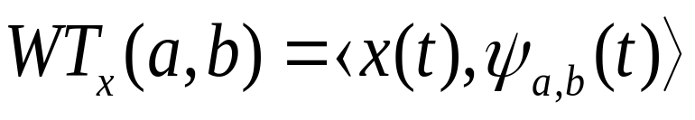
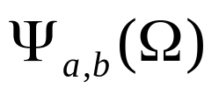
9.2 小波变换的特点
1. 时频定位特点
如果 在时域是有限支撑的，那么 在时域也是有限支撑的。
如果 在频域是带通的，且是有限支撑的，那么 在频域也是有限支撑的。
这是所希望的。能否找到这样的小波
？

Slide 16

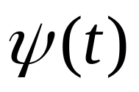
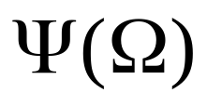
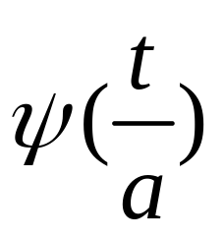
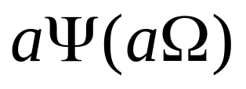
2. 恒Q特点
时间中心 时宽
频率中心 带宽

Slide 17
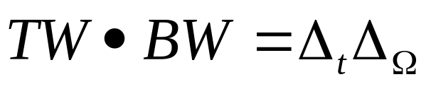
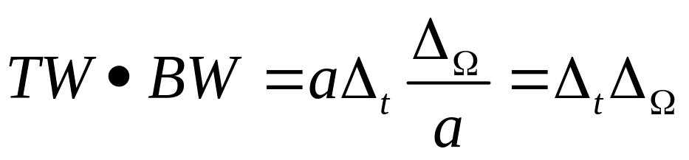
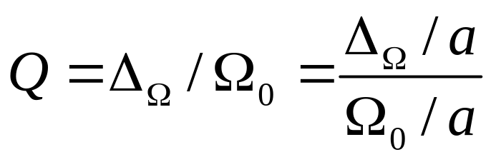
伸缩前：
伸缩前后时宽－带宽积不变
伸缩后：
定义：母小波的品质因数 带宽/频率中心
不论 取何值， 和 具有相同的品质因
数，这一性质称为小波变换的恒 性质。

Slide 18
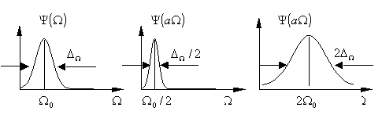
3. 分辨率自适应特点
在中间频段
在低频段，频域范围变窄，频率分辨率提高
在高频率段，频域范围变宽，频率分辨率变差

Slide 19
时窗变宽，时间分辨率变差
时窗变窄，时间分辨率变好
对快变信号，一般持续时间短，我们希望有好的时间分辨率，对频率分辨率不作强求；
反之，对慢变信号，我们希望有好的频率分辨率，对时间分辨率不作强求；
快变信号，其频率成分自然在高频处；慢变信号，其频率成分自然在低频处。
由此可以看到，小波变换可自动满足这一要求。

Slide 20
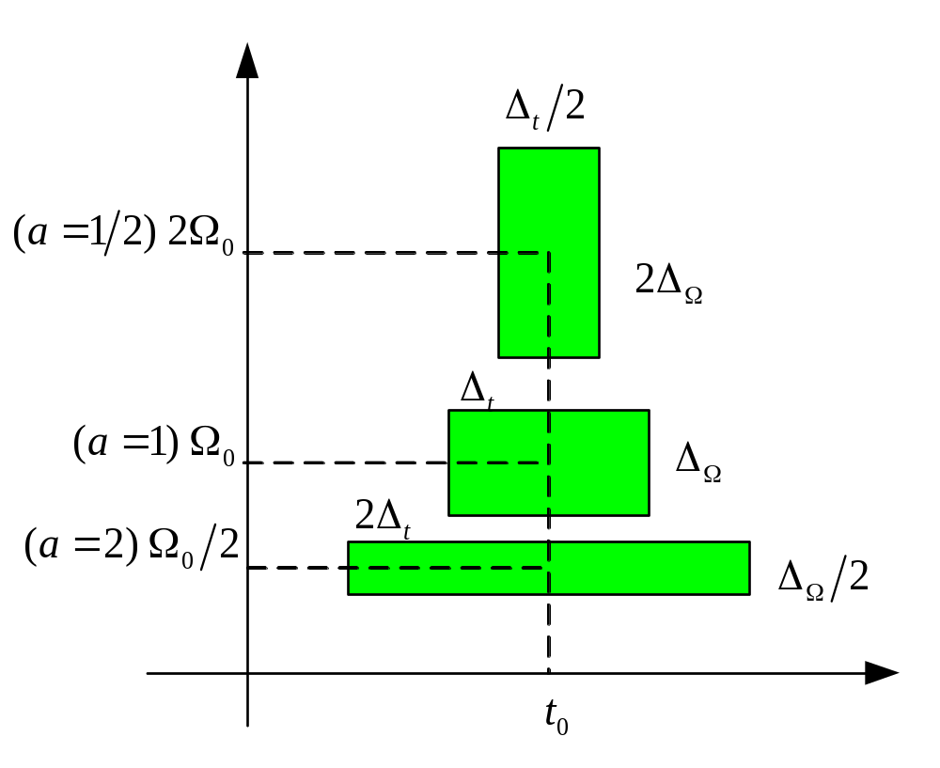
注意图中，矩形的面积不变，即小波变换的时宽－带宽积保持不变，一方面说明小波变换可根据实际需要调整时－频分辨率，另一方面也说明，小波变换也要遵循信号时宽－带宽积的基本原理（或不定原理）。

Slide 21
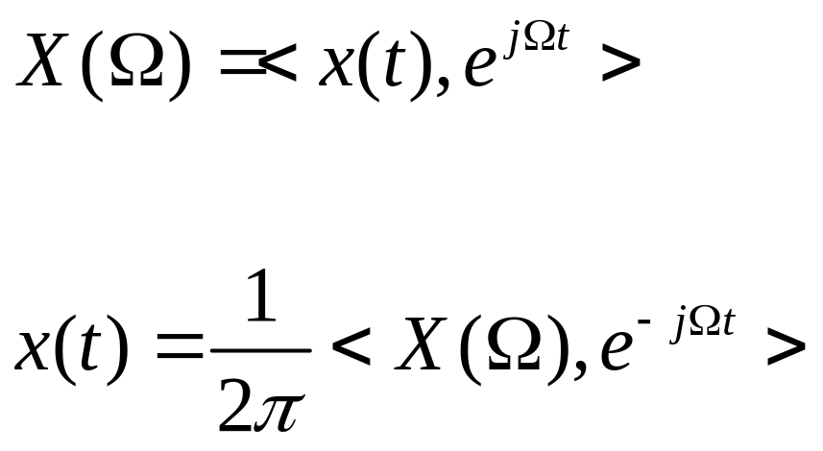
4. 小波变换和其它信号分析方法的区别 ：
傅立叶变换：
基函数：时域无穷长正弦，频域 函数
基函数：频域无穷长正弦，时域 函数
无定位功能，也不能根据实际需要（快变与慢变）调整分辨率。

Slide 22
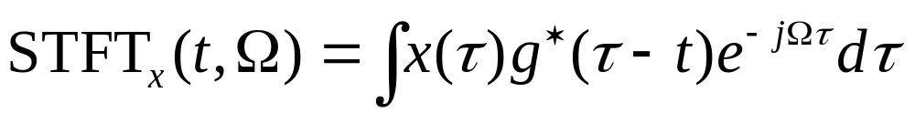
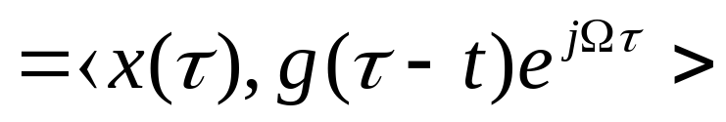
短时傅立叶变换：
在STFT中，只有窗函数的移位，没有时间的伸缩。位
移的大小不会改变基函数，即复指数 的频率中
心及带宽；
反之，当基函数的频率变化时，如由
没有影响窗函数 ，所以STFT不具备恒 性质。

Slide 23
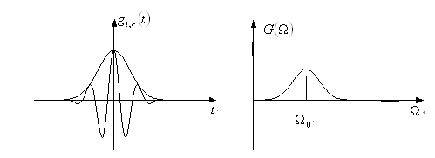
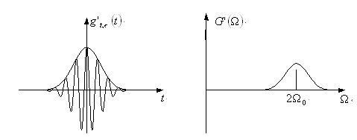
影响频率中心，不影响带宽
调制频率变快

Slide 24
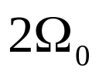

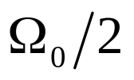


STFT不具备恒 性质，也不具备随着分辨率变化而自动调节分析带宽的能力
2Ω₀
Ω₀
Ω₀/2

Slide 25
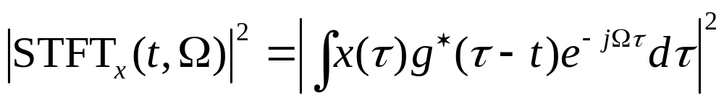
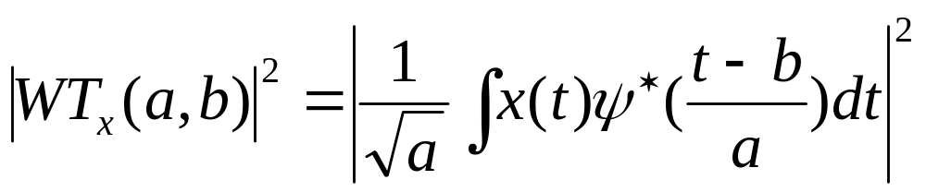
谱图（Spectogram)
尺度图（Scalogram）
尺度图是随位移 和尺度 的能量分布，实质上也是一种时－频分布。因为 小对应高频， 大对应低频。

Slide 26
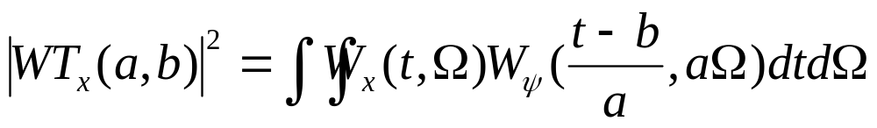
Wigner 分布
Wigner 分布和小波变换的关系
WVD
通道滤波器组和小波有着密切的关系，其思想都是对信号做子带分解。 通道均匀滤波器组强调每一个子带信号有着相同的带宽，这和小波不同。但是，树状滤波器组和离散小波的概念非常类似。

Slide 27
9.3 连续小波变换的计算性质
1．时移性质

Slide 28
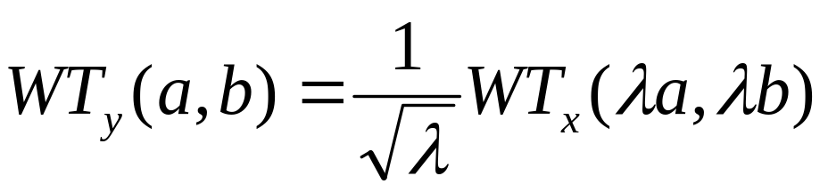
2． 尺度转换性质

Slide 29
3． 微分性质
4. 两个信号卷积的CWT

Slide 30
线性变换，不是能量分布
5． 两个信号和的CWT
有交叉项
分别是 和 的幅角
在Cohen类时频分布中，交叉项出现在两个自项的时频中心，而尺度图中交叉项出现在两个分量都不为零处。

Slide 31
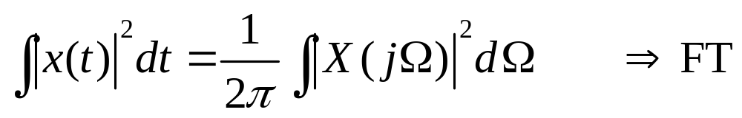
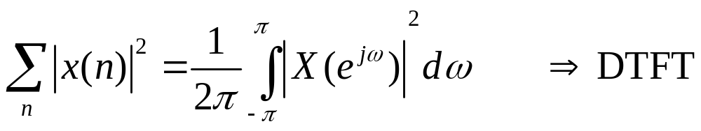
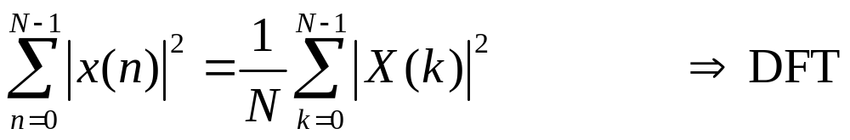
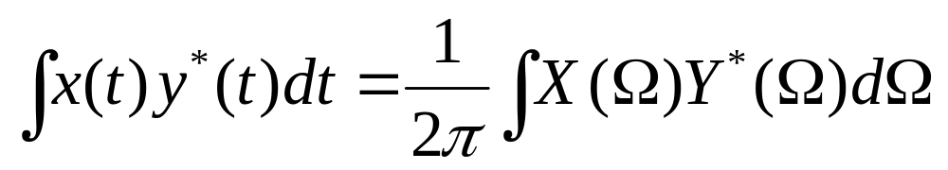
6. 小波变换的内积定理
Parseval 定理的各种表现形式：
小波变换的Parseval 关系
？

Slide 32

定理9.3.1
设
则
式中：

Slide 33

如果：
则：
小波变换Parseval定理的表示形式
在上面的关系中

Slide 34
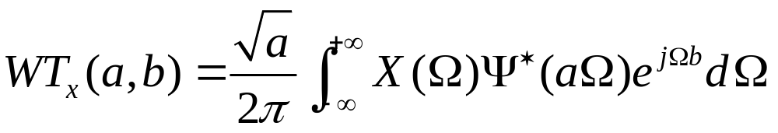
定理9.3.1 的证明：
由
则

Slide 35
假定积分
存在
则

Slide 36
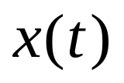
9.4 小波反变换及小波容许条件
定理9.4.1
令
容许条件（admissibility condition）
如果
则 可由其小波变换来恢复，即

Slide 37
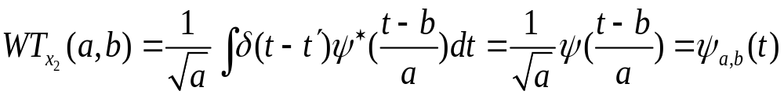
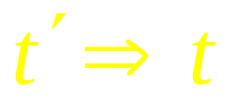
证明：
由
证毕！

Slide 38
几个重要结论：
并不是任一满足 的时域函数都可以
充当小波； 可以充当小波的必要条件是其傅立
叶变换满足容许条件；
2. 由
必有
要求：
？
结论：小波 一定是带通函数！

Slide 39

3. 由于
所以
？
这一结论指出， 是振荡的。
以上几条大致勾画出了小波的特点，即 是带通函数，是正、负振荡的，当然，我们还希望它在时域与频域都是有限支撑，故称
窗函数的基本要求
另外：

Slide 40
小波变换的稳定性条件：
尺度离散化
FT

Slide 41
要求在任一尺度 下：
当
即傅里叶变换有界
上式即是小波变换的稳定性条件
满足此式的小波称为“二进制（dyadic)小波

Slide 42
9.5重建核与重建核方程
问题的提出：
前面已指出，并不是任一满足 的
时域函数 都可以充当小波；可以充当小波的必
要条件是其傅立叶变换满足容许条件；
反过来，并不是 平面上的任一个二维
函数 都对应某一时域信号的小波变换。如果
是，它应满足如下的重建核方程。

Slide 43
定理9.5.1
上的二维函数 是某一函数的小
波变换的充要条件是它必须满足重建核方程:
重建核

Slide 44
重建核方程的含意：
若 是 的小波变换，那么在平面
上某一点 处小波变换的值 可由半
平面 上的值 来表示，即
是半平面上 的总贡献。
既然 平面上各点的 可由重建核
方程互相表示，因此这些点上的值是相关的，因此小
波反变换是存在信息冗余的。这一结论告诉我们,
可以用平面上离散栅格上的 来重建，以
消除重建过程中的信息冗余。
引出标架理论

Slide 45
证明：
小波变换定义
代入
小波反变换
证毕！

Slide 46
9.6小波的分类
对作为小波函数的要求：
是带通函数；
是正、负振荡的；
希望它在时域与频域都是有限支撑的；
满足容许条件；
，两两之间最好是正交的；
对应的滤波器最好具有线性相位；
最好有高阶的消失矩。

Slide 47
小波的种类：
一、经典小波（Crude wavelet)
Haar 小波； Morlet 小波；
Mexican hat 小波； Gaussian 小波等；
二、正交小波
Daubechies 正交小波（db小波）；
对称小波；
Coiflet 小波
三、双正交小波
有多种形式的双正交小波
db小波的变形

Slide 48
一、经典类小波
1.Haar小波
其他
来自于1910年提出的Haar正交函数集

Slide 49
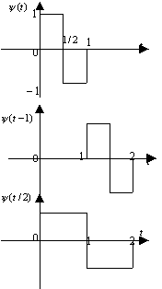
（1）Haar小波在时域是紧支撑的，即其非 零区间为（0，1）
（2）属正交小波
（3）是对称的
（4）仅取＋1和－1， 计算简单

Slide 50
2.Morlet小波
在MATLAB中，取：
Morlet小波不是正交的，也不是双正交
的，可用于连续小波变换。

Slide 51
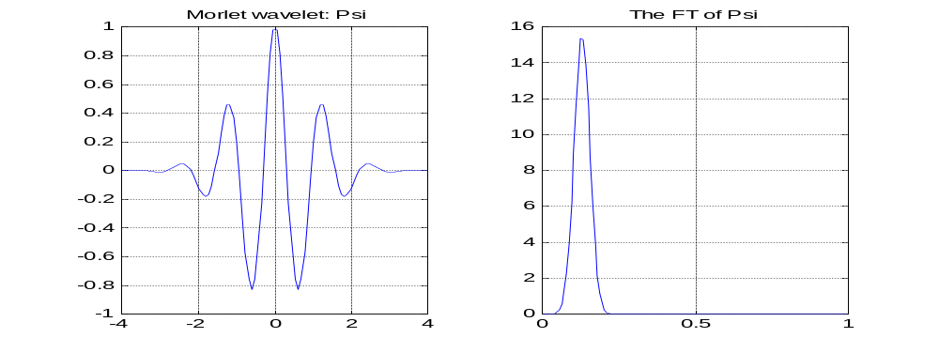
Morlet小波也不是紧支撑的。但是，当
时，时域、频域都具有很好的能量集中。
Morlet小波是对称的。
时域
频域

Slide 52
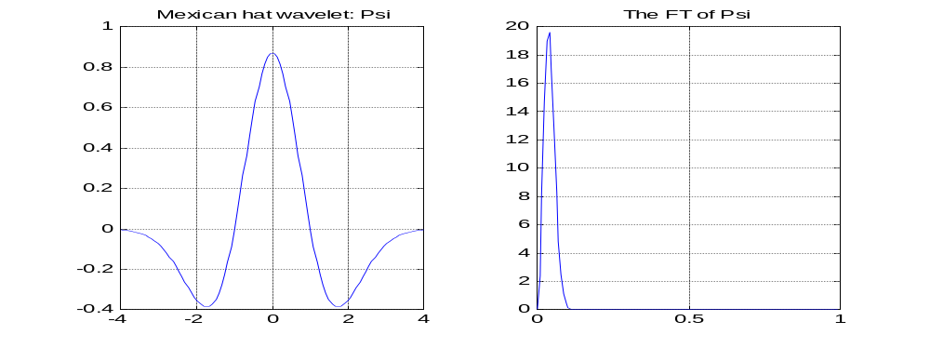
3 .Mexican hat小波
该小波不是紧支撑的，不是正交的，也不是双正交的，但它是对称的，可用于连续小波变换

Slide 53
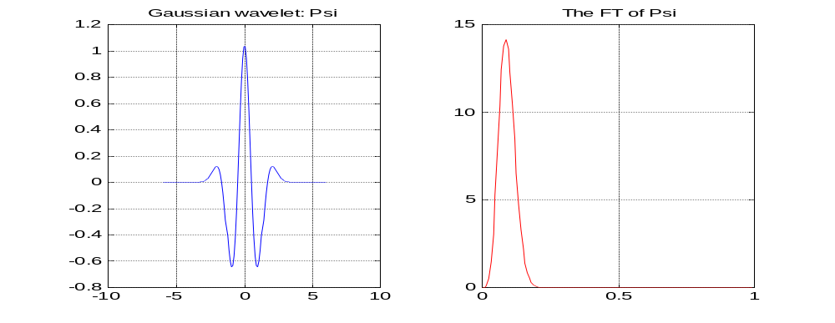
4．Gaussian小波
该小波不是正交的，也不是双正交的，也不是紧支撑的

Slide 54
在经典类小波中，还有：
离散 Meyer 小波： “dmey’
复数高斯小波： “cgan”
复数Morlet小波： “cmor”
复数Shannon 小波： “shan”
复频率B样条小波 “fbsp”
请自己看MATLAB文件

Slide 55

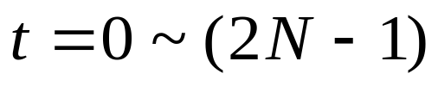
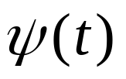
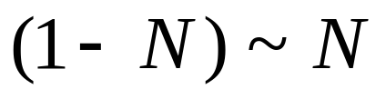
二、正交小波
1．Daubechies小波
它是由法国女学者Ingrid Daubechies于90年代初提出并构造的
db小波是正交小波，当然也是双正交小波，
并是紧支撑的。 的支撑范围 ， 的支撑范围在 。db小波是非对称的，其相应的滤波器组属共轭正交镜像滤波器组（CQMFB）。

Slide 56
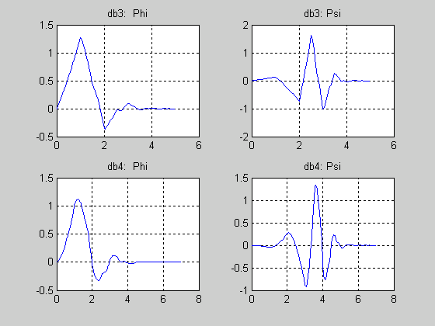
尺度函数
小波函数

Slide 57
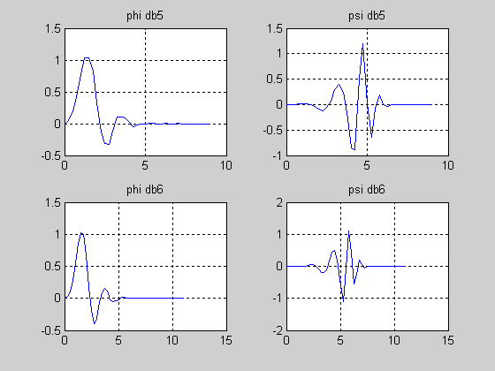
尺度函数
小波函数

Slide 58
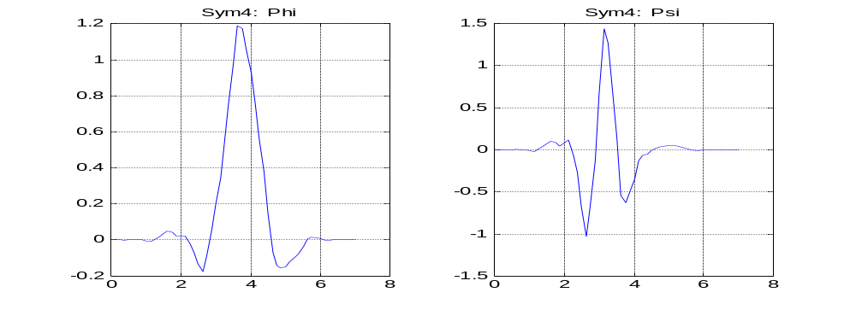
2. 对称小波
它除了有db小波的特点外，主要是 是接近对称的，所用的滤波器可接近于线性相位

Slide 59




3. Coiflets小波
紧支撑正交、双正交小波，支撑范围:
，也是接近对称的。 的消失矩是 ， 的消失矩是

Slide 60

4．Meyer小波
Meyer小波是正交、双正交的，但不是有限支撑的，但其有效的支撑范围在[－8，8]之间。该小波是对称的，且有着非常好的规则性。

Slide 61


三、双正交小波
双正交滤波器组简称biorNr,Nd，其中 是低通重建滤波器的阶次， 是低通分解滤波器的阶次。
这一类小波自然是双正交的，是紧支撑的，
是对称的，具有线性相位

Slide 62

bior 3.7 双正交小波
分解
重建

